Slide 1

嵌入式影像處理
以嵌入式平台辨識圖片泡泡數量
授課老師：陳朝烈
授課學生：F107112119楊宗益

Slide 2
目錄
需求
分析
設計
執行
驗證

Slide 3
需求
在樹莓派辨識複雜背景圓形數量及圓形的尺寸大小
功能需求
找出圓形泡泡框取
計算泡泡數量
計算泡泡尺寸
硬體需求
樹莓派
USB隨身碟
介面需求
ubuntu 系統
USB輸入tif圖像
軟體需求
OpenCV
Python

Slide 4
功能分析
影像輸入端設定為USB輸入，可以讓平台更有彈性
越高的判斷率，越低的錯誤率
抓取USB檔案
抓取圓
顯示
數據
計算圓
尺寸
計算圓
數量

Slide 5
架構分析
辨識泡泡
抓取USB檔案
多執行緒
顯示數據
抓取圓
計算圓
尺寸
計算圓
數量
設定USB路徑
顯示mask圓的數量
顯示mask圓的
尺寸
Threshold
Morphology
HoughCircles
將取出的圓貼到mask
計算mask圓的數量
從mask的圓
做霍夫取尺寸

Slide 6

分析-抓取USB檔案
Path設定路徑
Filenames ※os.listdir(path):設定路徑內的檔案為list
['001.tif', '002.tif', '003.tif']
img讀取路徑及檔名

Slide 7
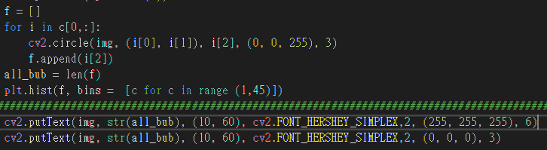
分析-顯示數據
f.append(i[2]) 為圓的半徑 用histogram的方式顯示
Histogram顯示半徑的尺寸range 為1~45
all_bub為圓的數量 顯示在 (10,60)

Slide 8

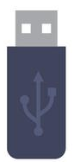
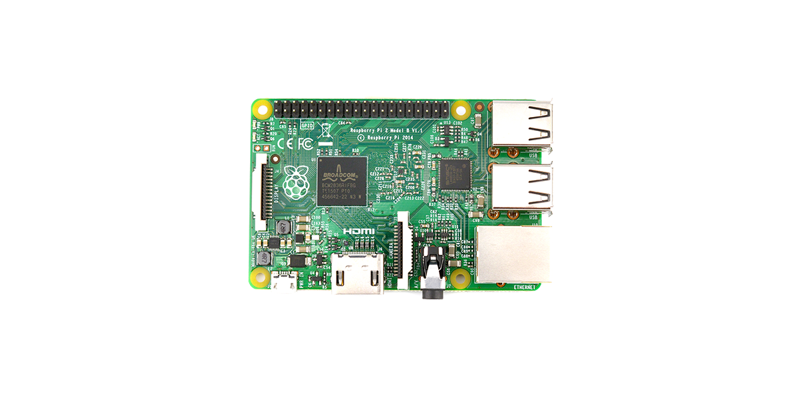
設計
AOI 設備接上裝置後設定路徑可輸出圖像泡泡數量及尺寸

Slide 9
設計
從USB
讀取影像
影像
辨識
取圓.尺寸
USB
圓的數量
圓的尺寸
影像資訊

Slide 10
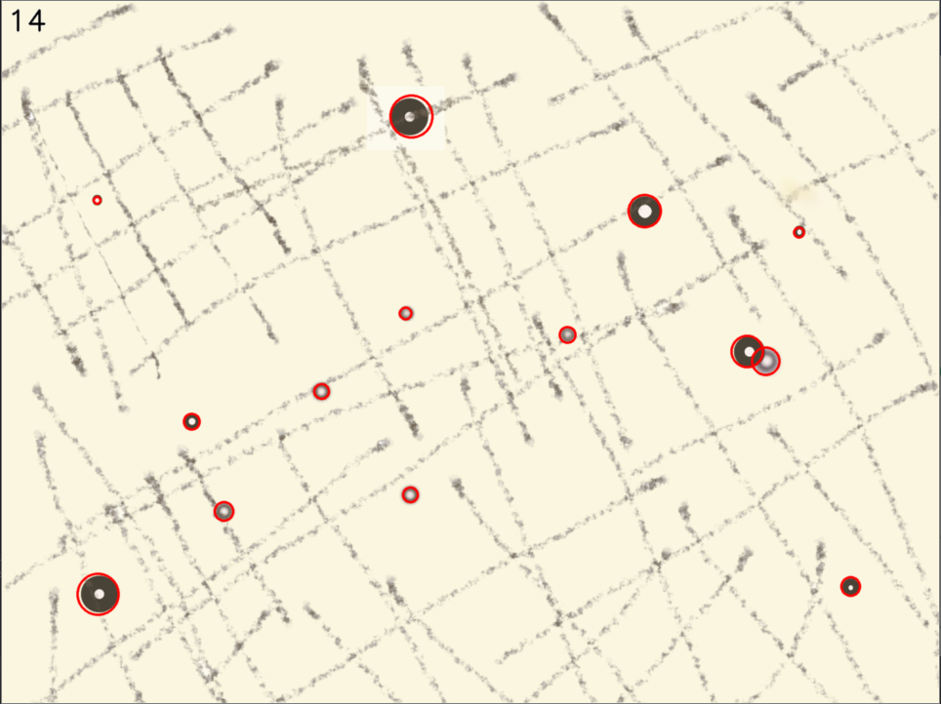
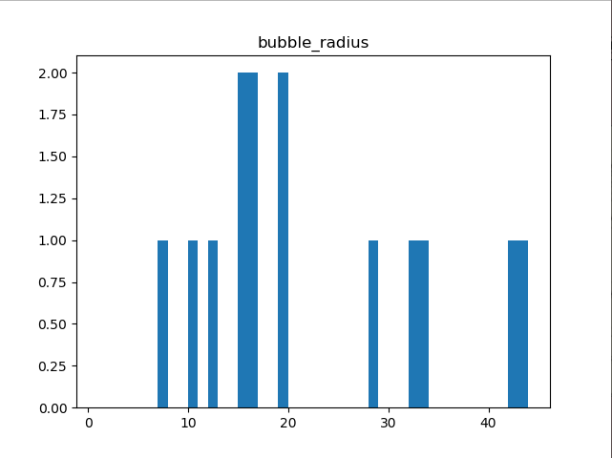
驗證
輸出圖像泡泡數量及尺寸數量

Slide 11
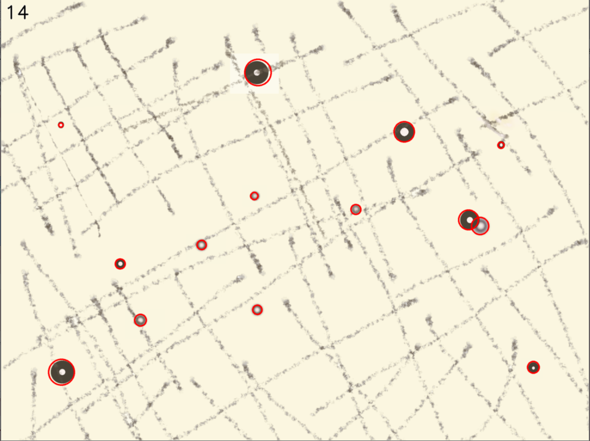
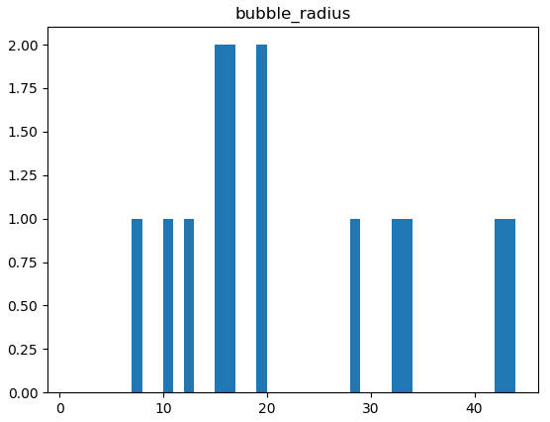
輸出驗證

